Slide 1
KONJUNKTIV II: können
Höfliche BiTTEN UND FRAGEN FoRMULIEREN

Slide 2
Wir wiederholen: Konjunktiv II: können
Anna, gib mir dein Heft! – Befehl /Aufforderung nicht freundlich
2. Anna, gib mir bitte dein Heft! – Bitte freundlich
3. Anna, kannst du mir dein Heft geben? – Bitte/freundliche Frage freundlicher
4. Anna, könntest du mir dein Heft geben? –Bitte/ freundliche Frage viel freundlicher
Konjunktiv II sehr höflich

Slide 3
Der Konjunktiv II ist eine Verbform. Mit dieser Form kann man Wünsche ausdrücken oder Bitten und Fragen höflich formulieren.
Könnten Sie mir helfen?
Wir könnten ins Kino gehen.
Könntest du bitte deine Gitarre mitbringen?
Modalverb können Infinitiv
am Satzende

Slide 4
Beispiele
Schreibt höfliche Bitten.
Bringen Sie mir eine Pizza!
Könnten Sie mir eine Pizza bringen.
Kauf mir ein Kinoticket für heute Abend!
Könntest du mir ein Kinoticket für heute Abend kaufen.
Mach bitte das Fenster zu.
Könntest du bitte das Fenster zumachen?
Macht bitte das Licht an.
Könntet ihr bitte das Licht anmachen.

Slide 5
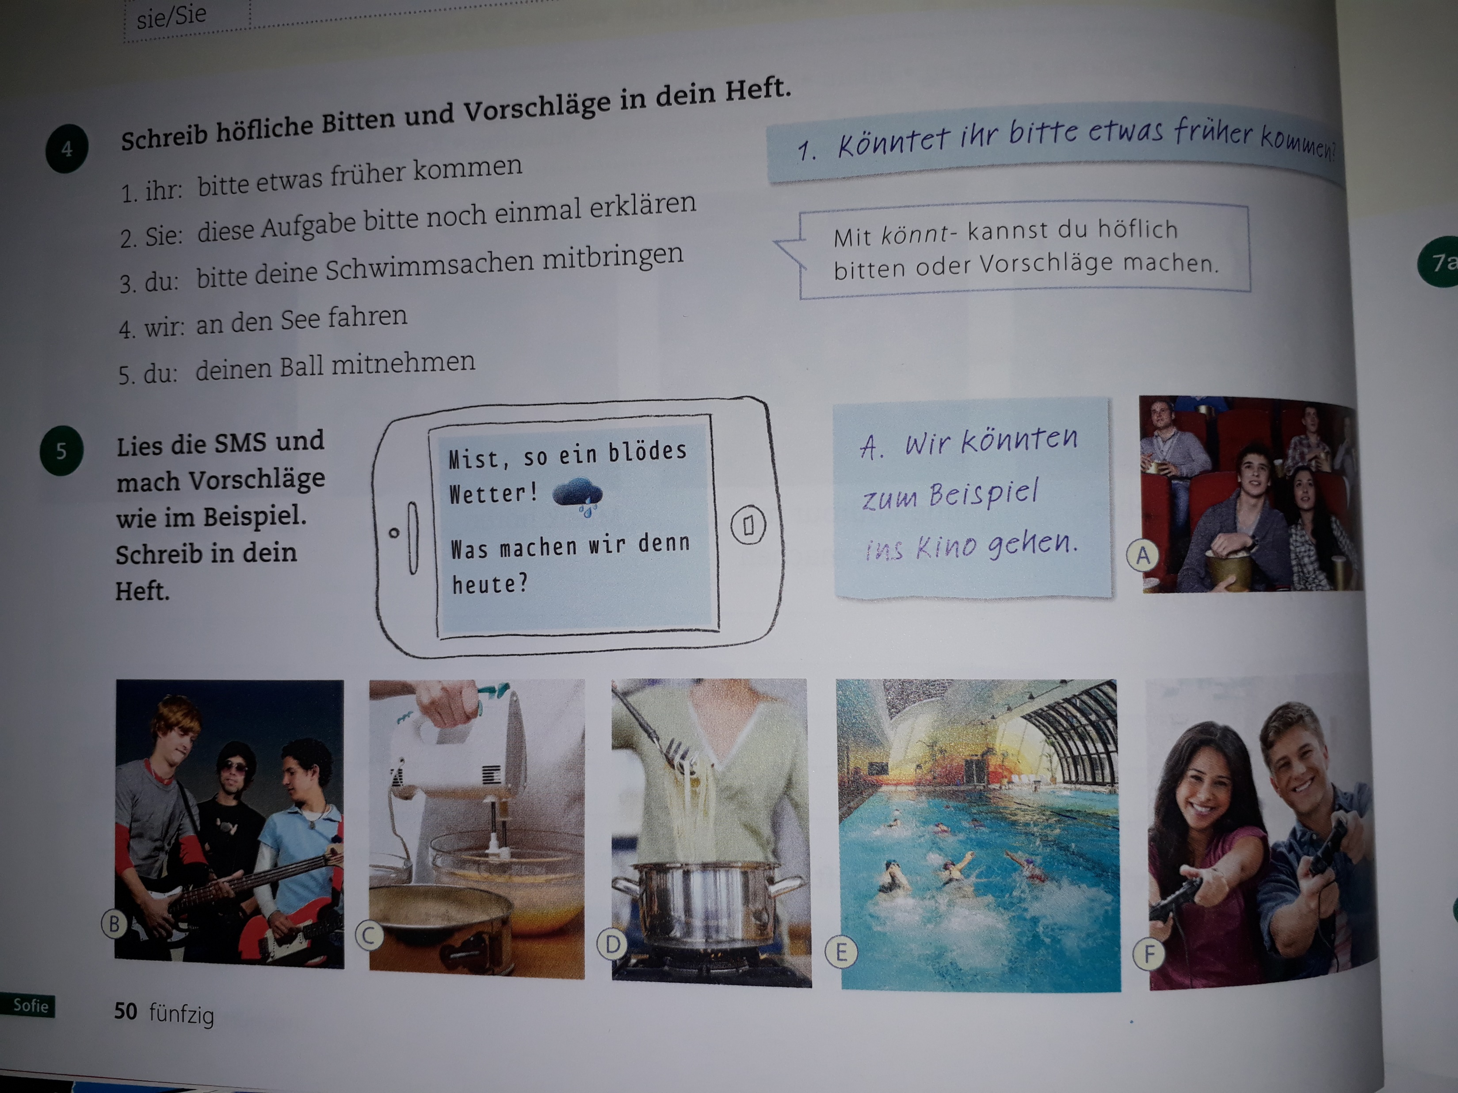
Hausaufgaben: Beste Freunde Deutsch für Jugendliche Arbeitsbuch: Seite: 50; Aufgaben: 3,4,5

Slide 6
DANKE
FÜR EURE AUFMERKSAMKEIT!

